Slide 1

专业测试云注册说明
2024 年 8 月

Slide 2

MeterSphere 专业测试云
注册说明
访问地址：
https://www.metersphere.com/index

Slide 3

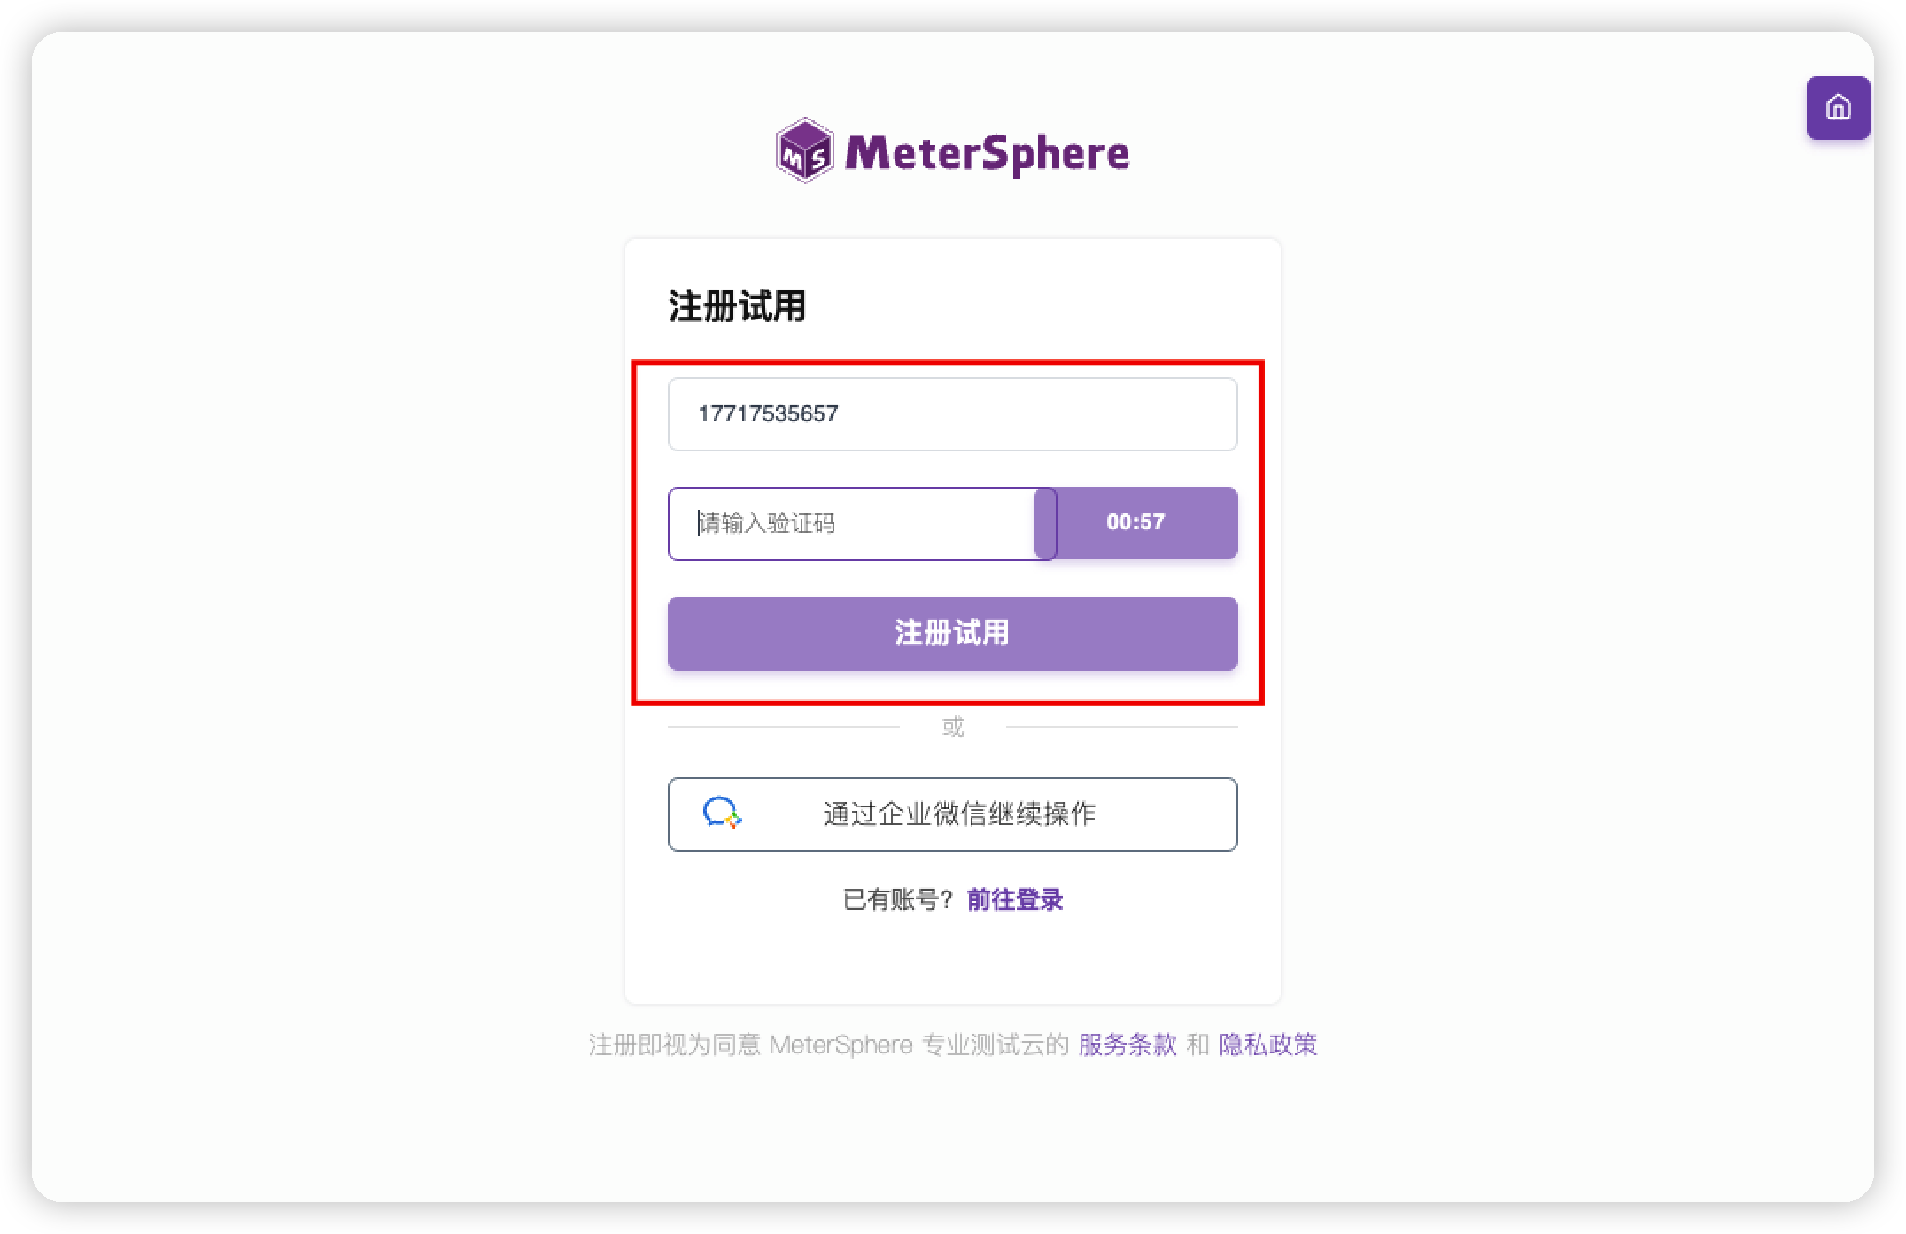
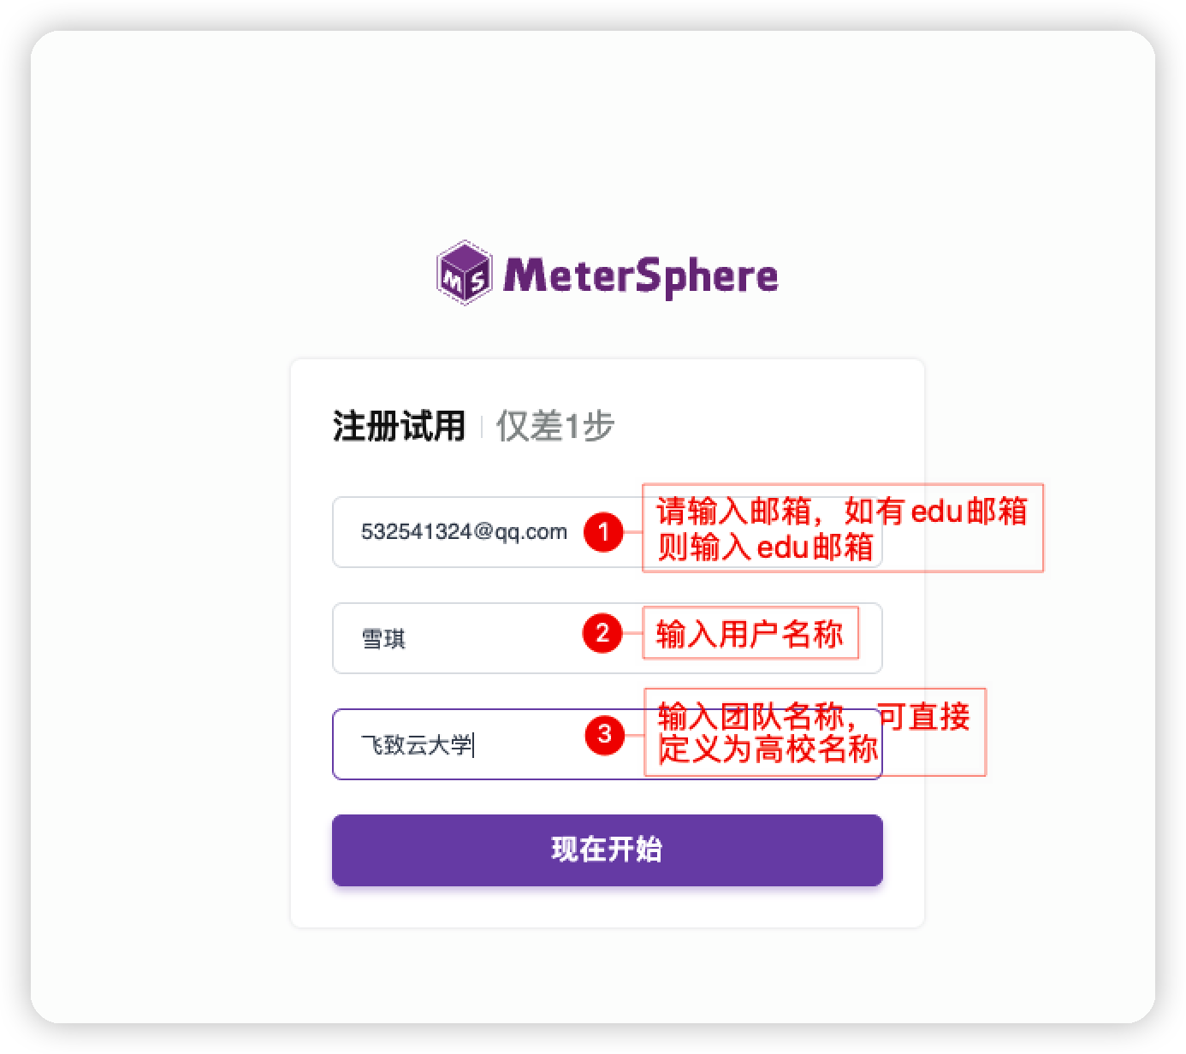
第一步：完成注册
MeterSphere 专业测试云
注册说明
飞致云学堂
访问地址：
https://www.metersphere.com/index

Slide 4
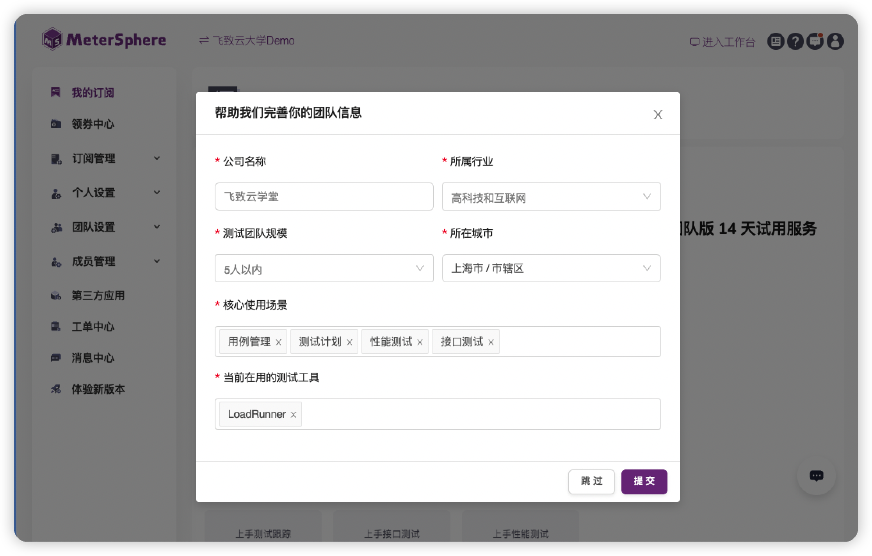
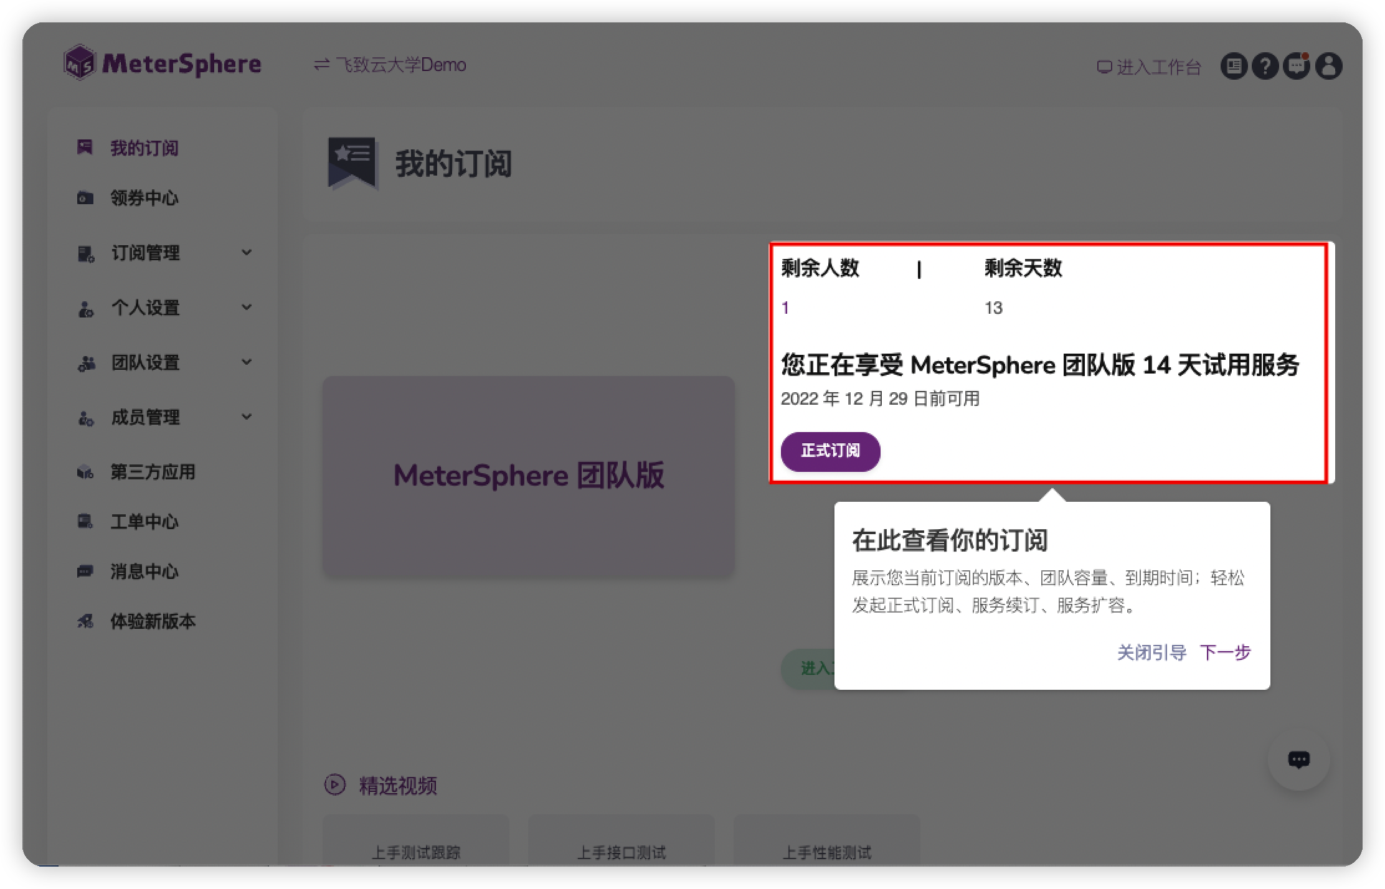
第一步：完成注册
MeterSphere 专业测试云
注册说明
访问地址：
https://www.metersphere.com/index

Slide 5
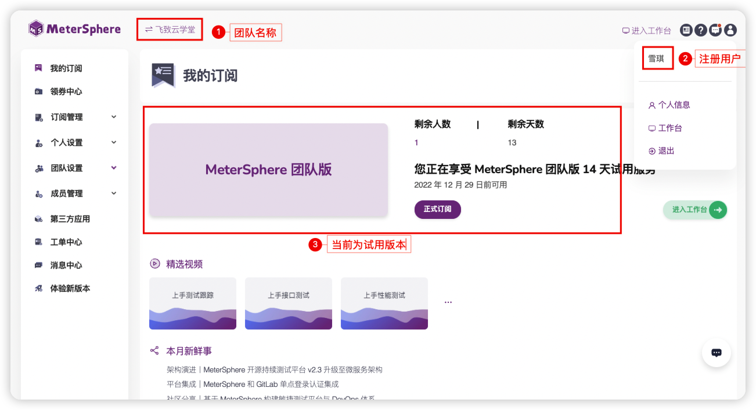
第一步：完成注册
MeterSphere 专业测试云
注册说明

Slide 6
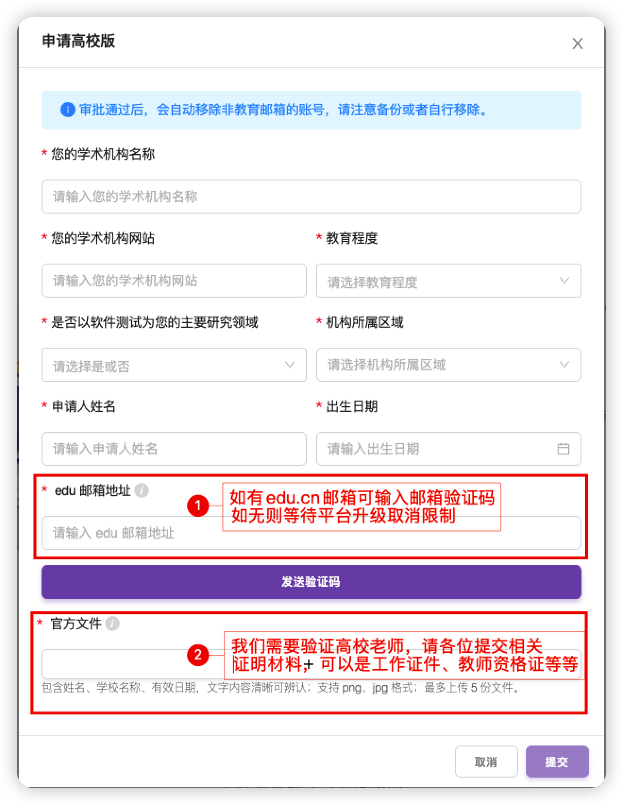
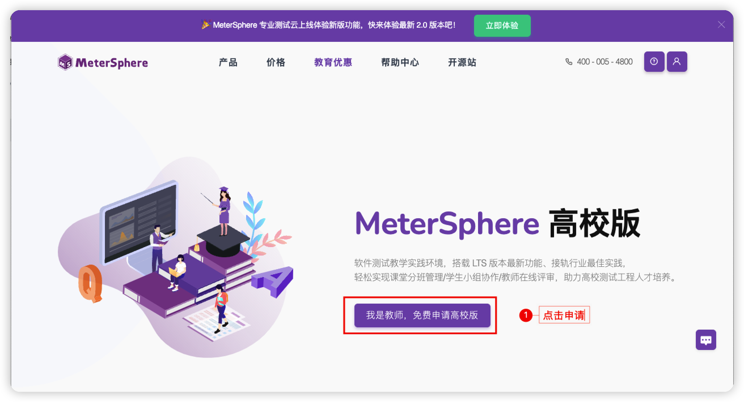
第二步：申请高校版
MeterSphere 专业测试云
注册说明
注意事项：
1、提交后需要审批，通过后会自动移除非教育邮箱的账号，请注意备份或者自行移除。
2、上传附件材料不要大于3M。

Slide 7
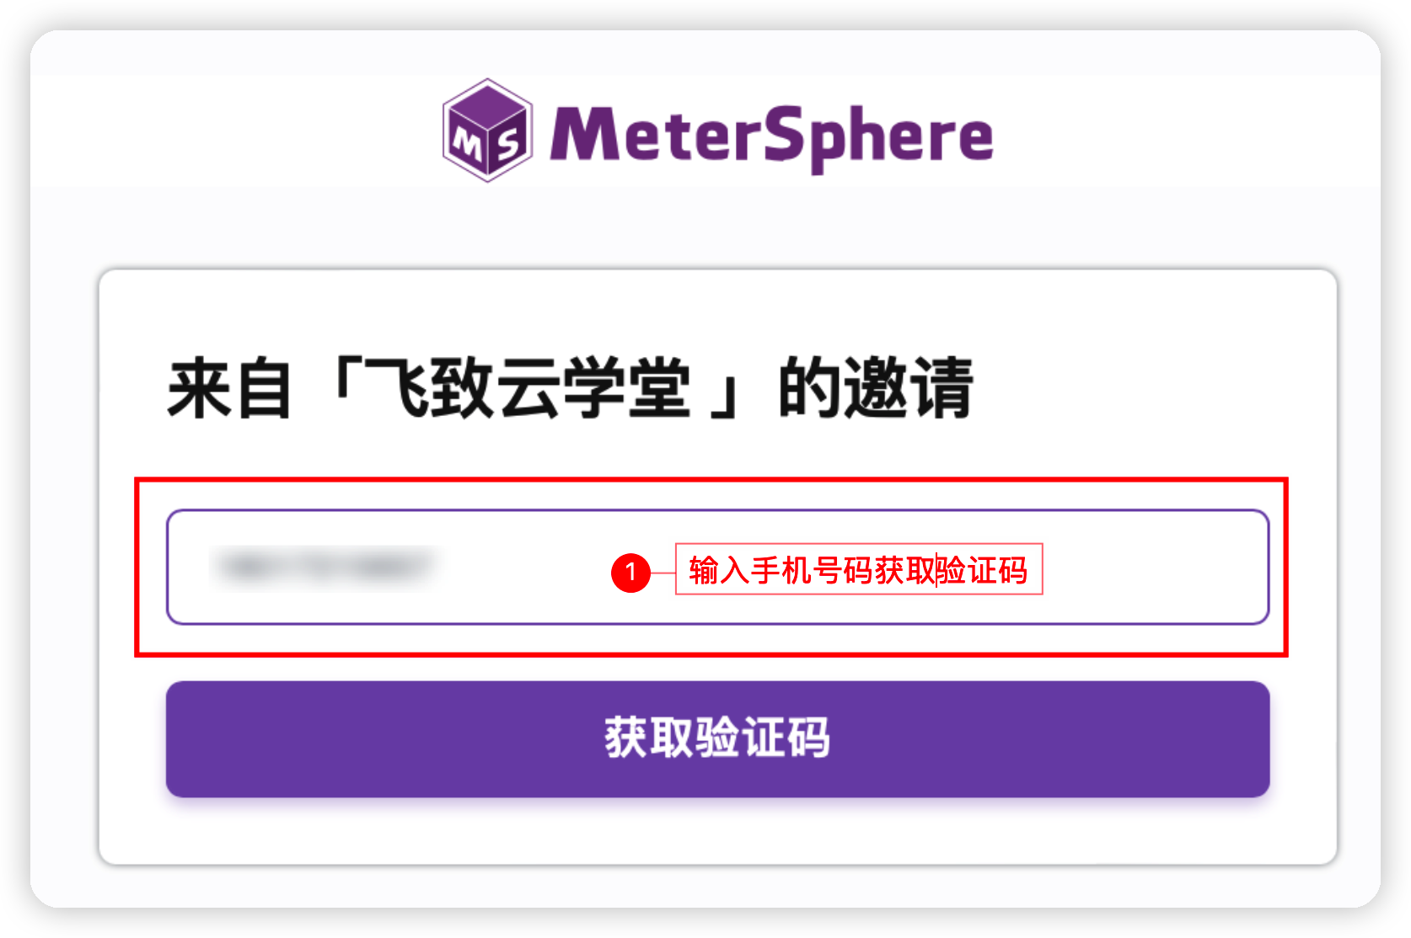
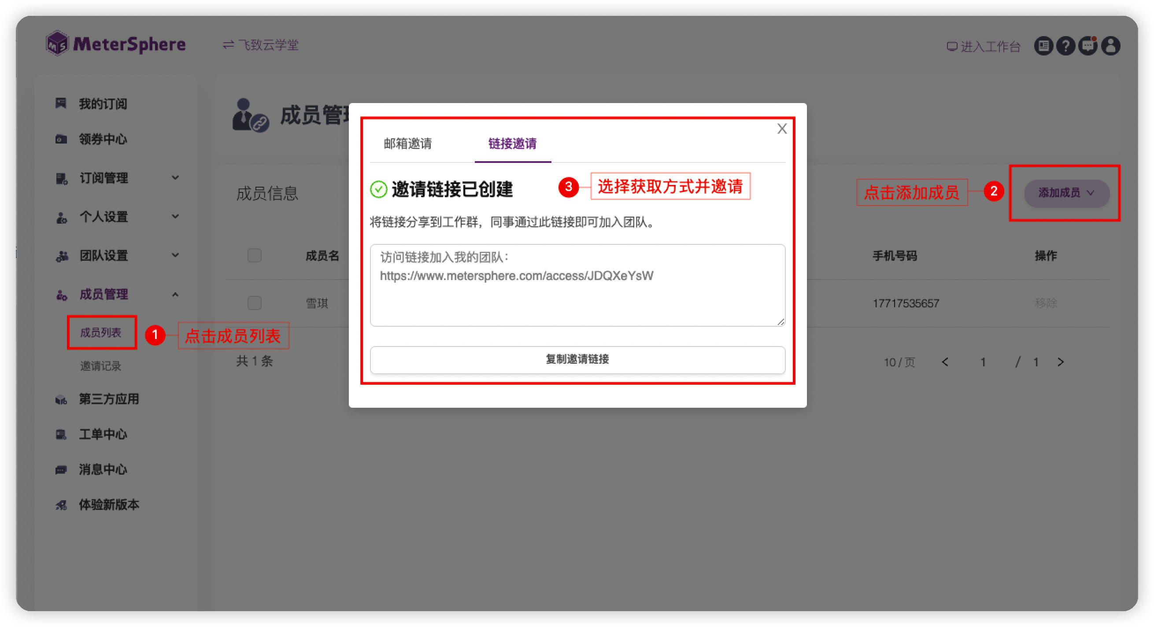
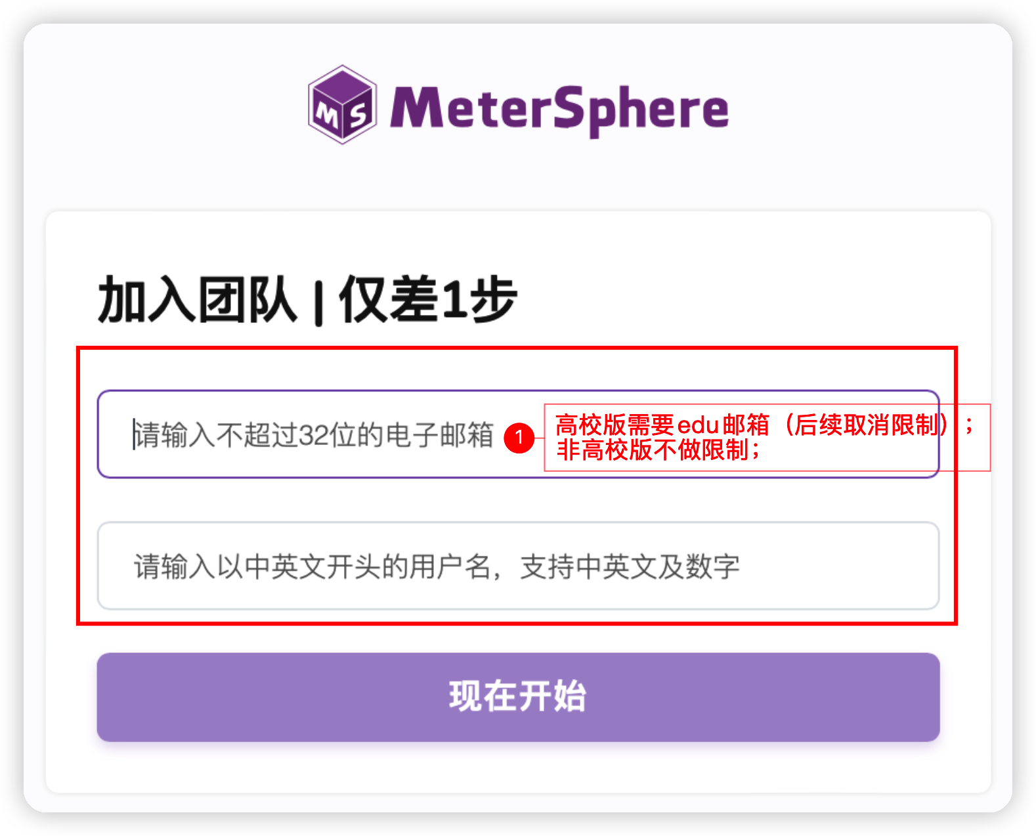
第三步：邀请用户
MeterSphere 专业测试云
注册说明
注意事项：
1、高校版当前邀请用户需要edu.cn邮箱，后续会取消限制。
2、试用版仅支持邀请用户1名；后续高校版申请限制取消后还请大家及时申请高校版；
3、高校版默认为1年使用期、50个用户名额，后续可以跟进实际教学情况申请免费扩容 以及按年续期。

Slide 8
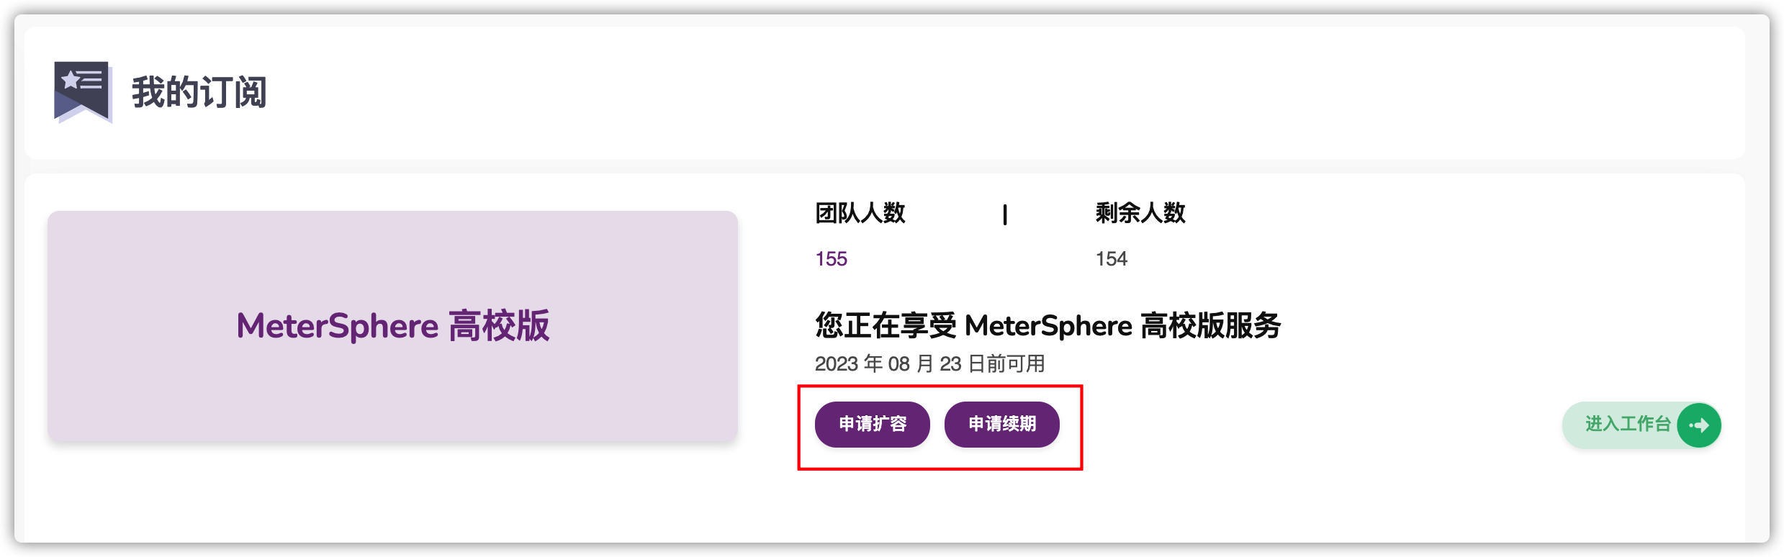
第五步：申请扩容
MeterSphere 专业测试云
注册说明
注意事项：
1、默认50个人员，如团队人数不足可申请扩容；
2、如果资源试用不足也可申请扩容。

Slide 9
教研助学场景模拟
注册MeterSphere专业测试云高校版
邀请学生加入团队
为学生创建班级（项目）并完成分班
3-5人分组完成实验
开始测试实验
作业检查

Slide 10
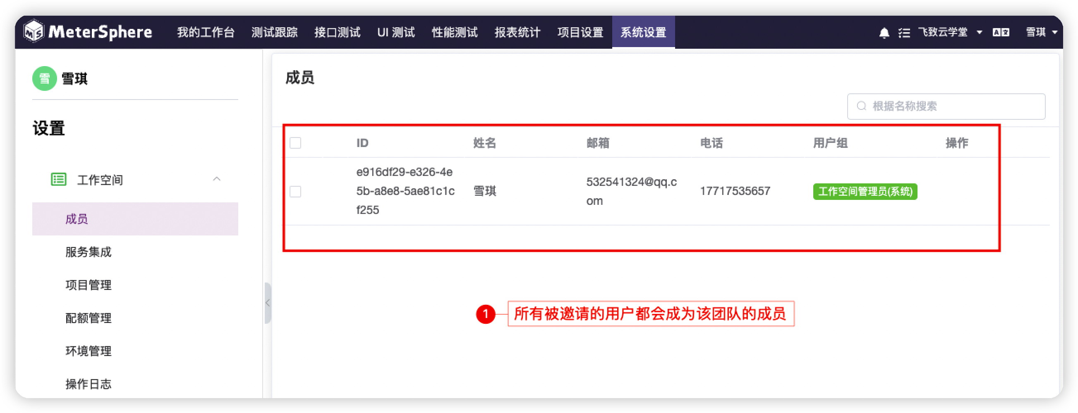
第一：邀请学生

Slide 11
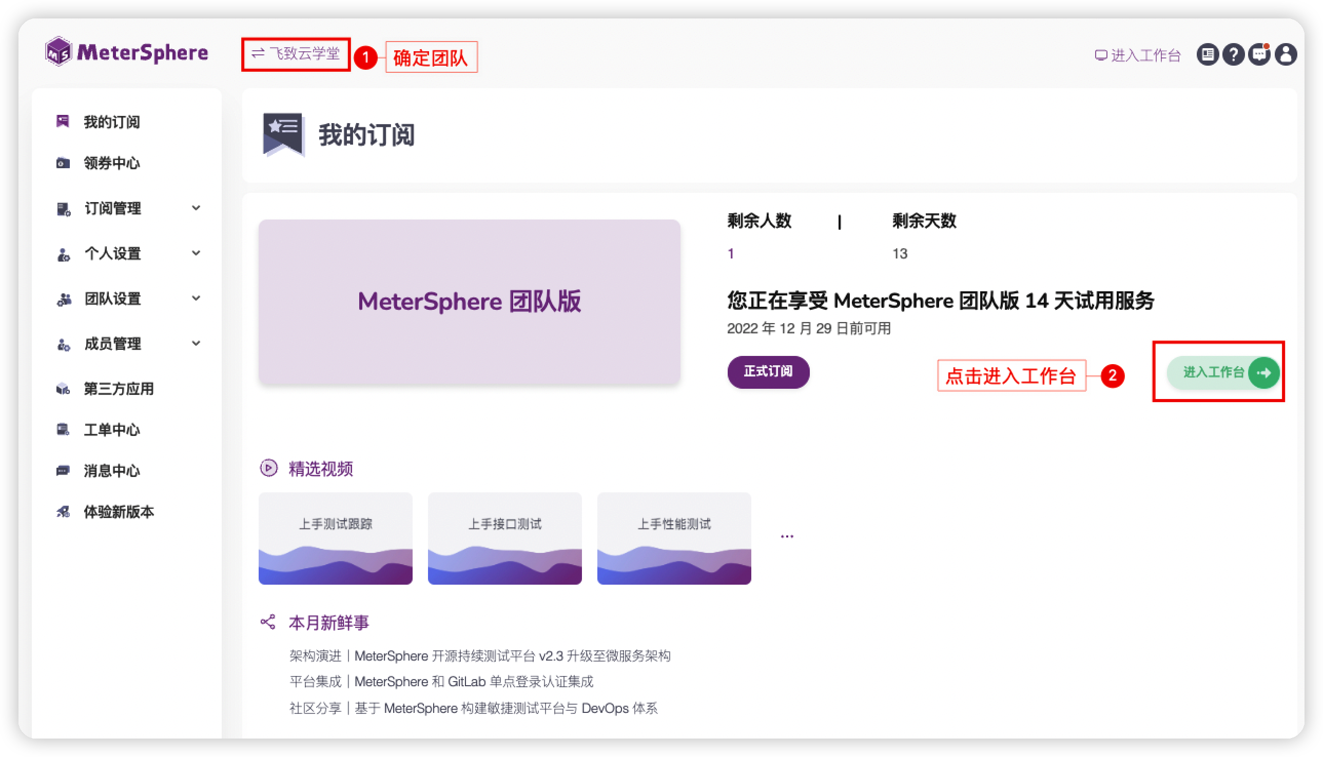
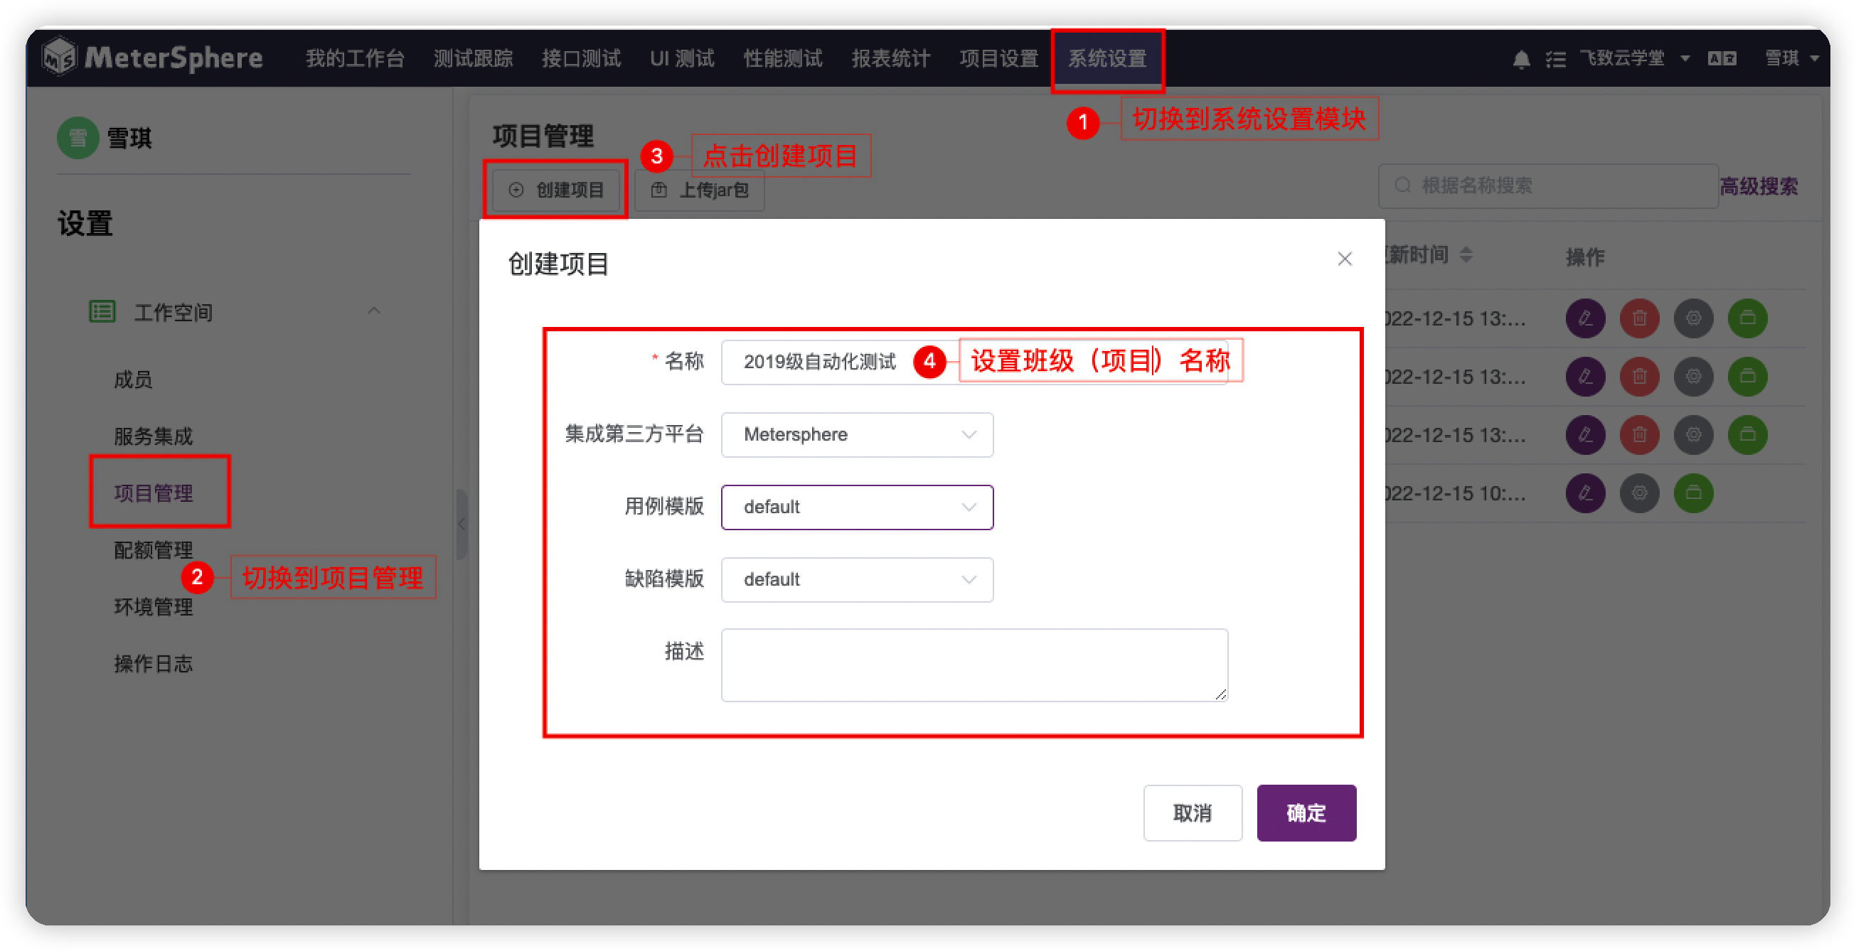
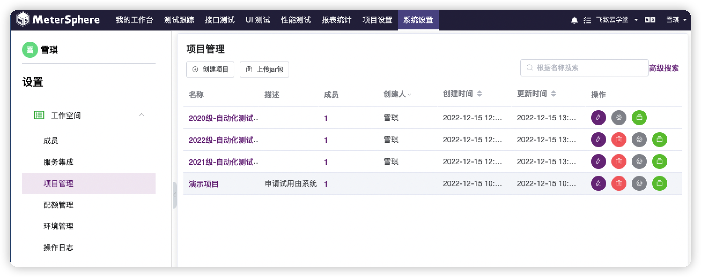
第二：创建班级

Slide 12
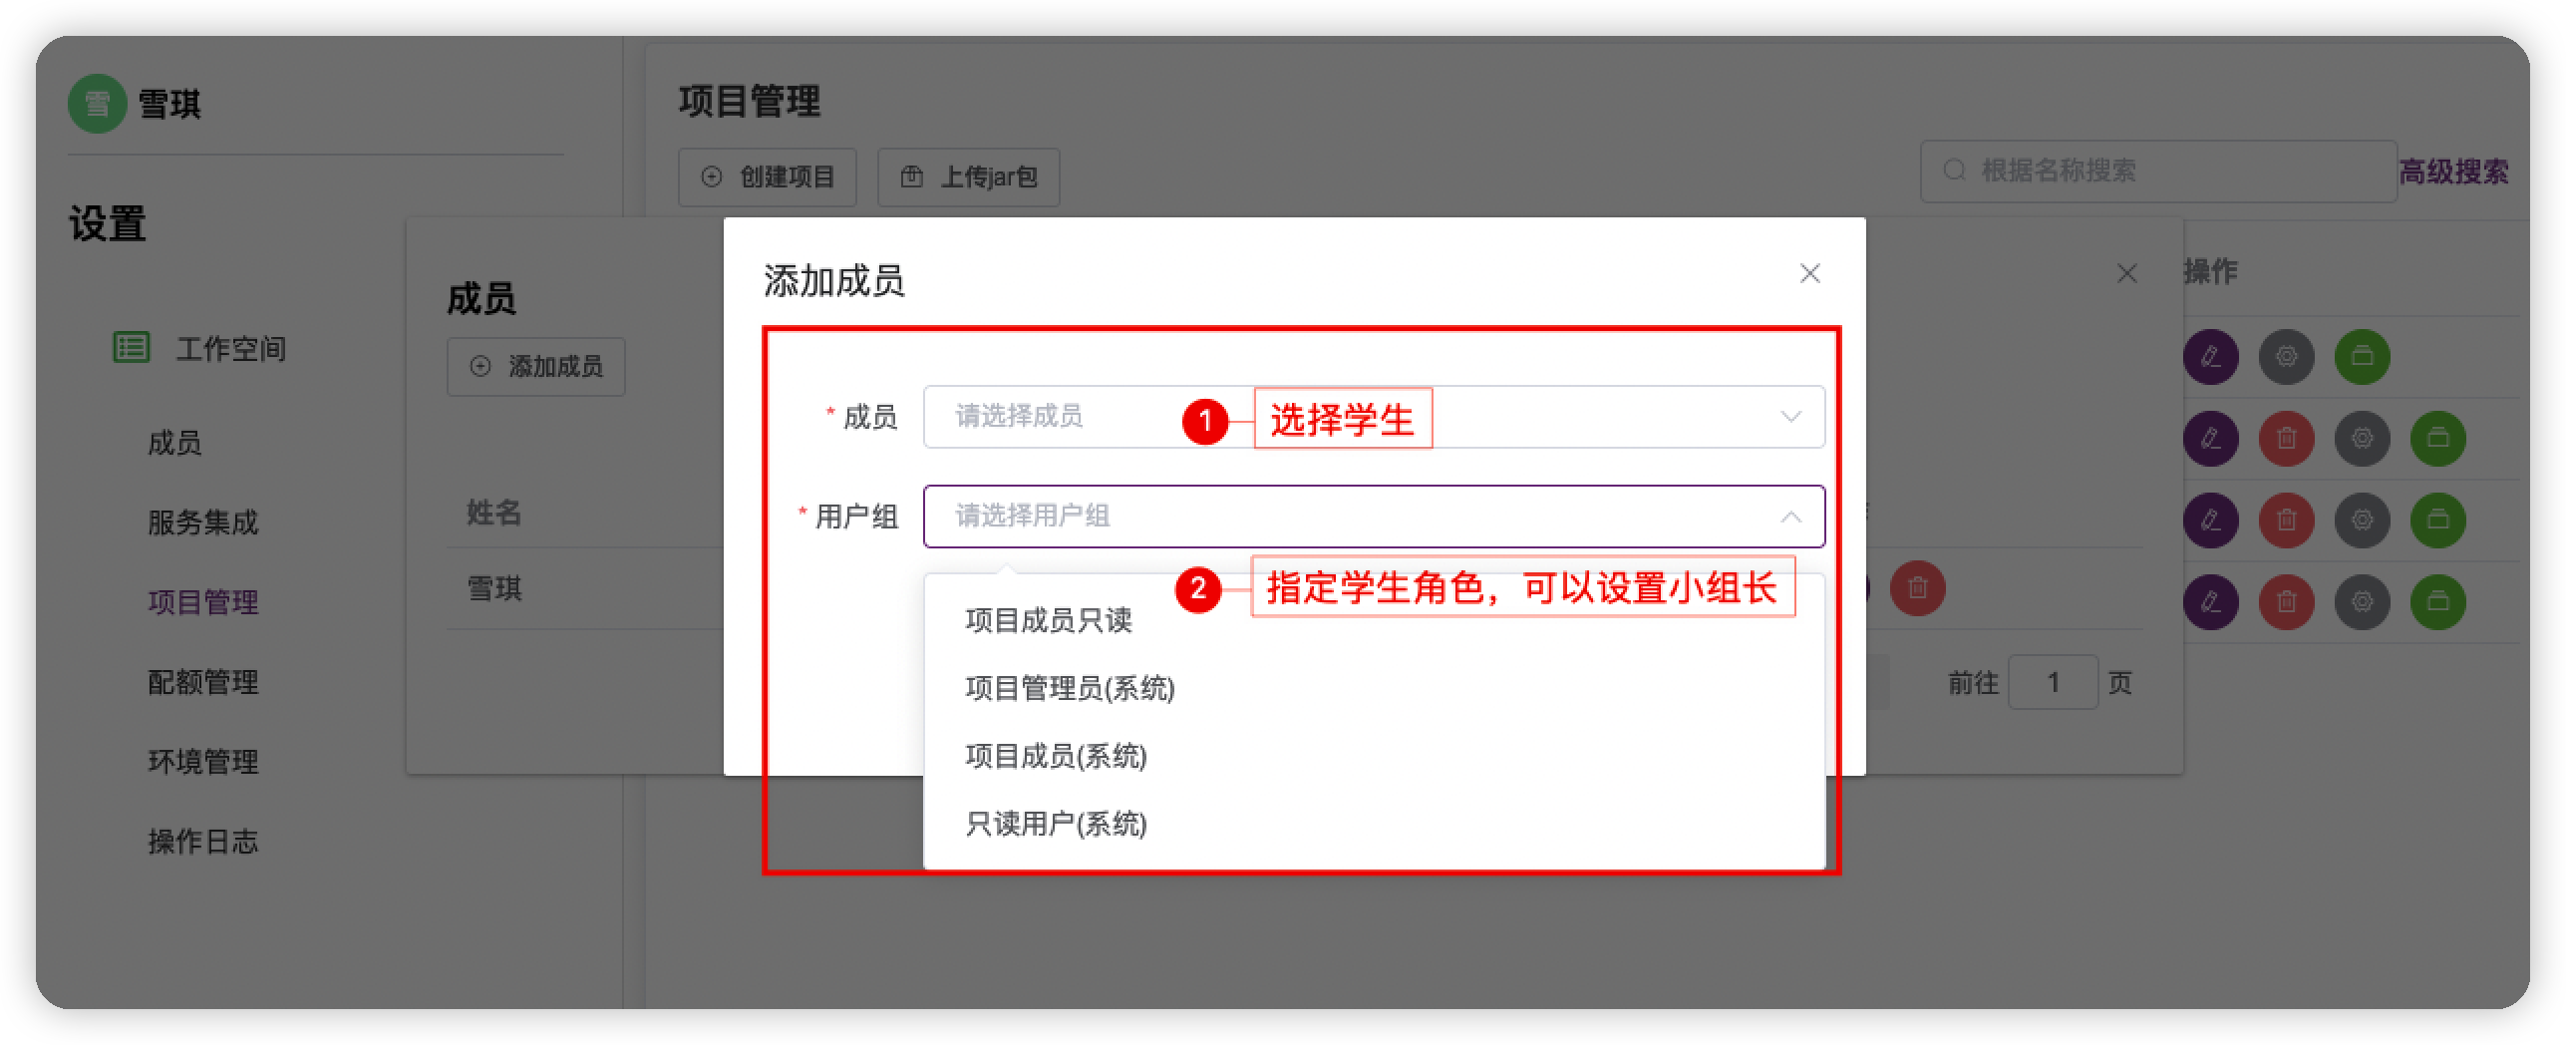
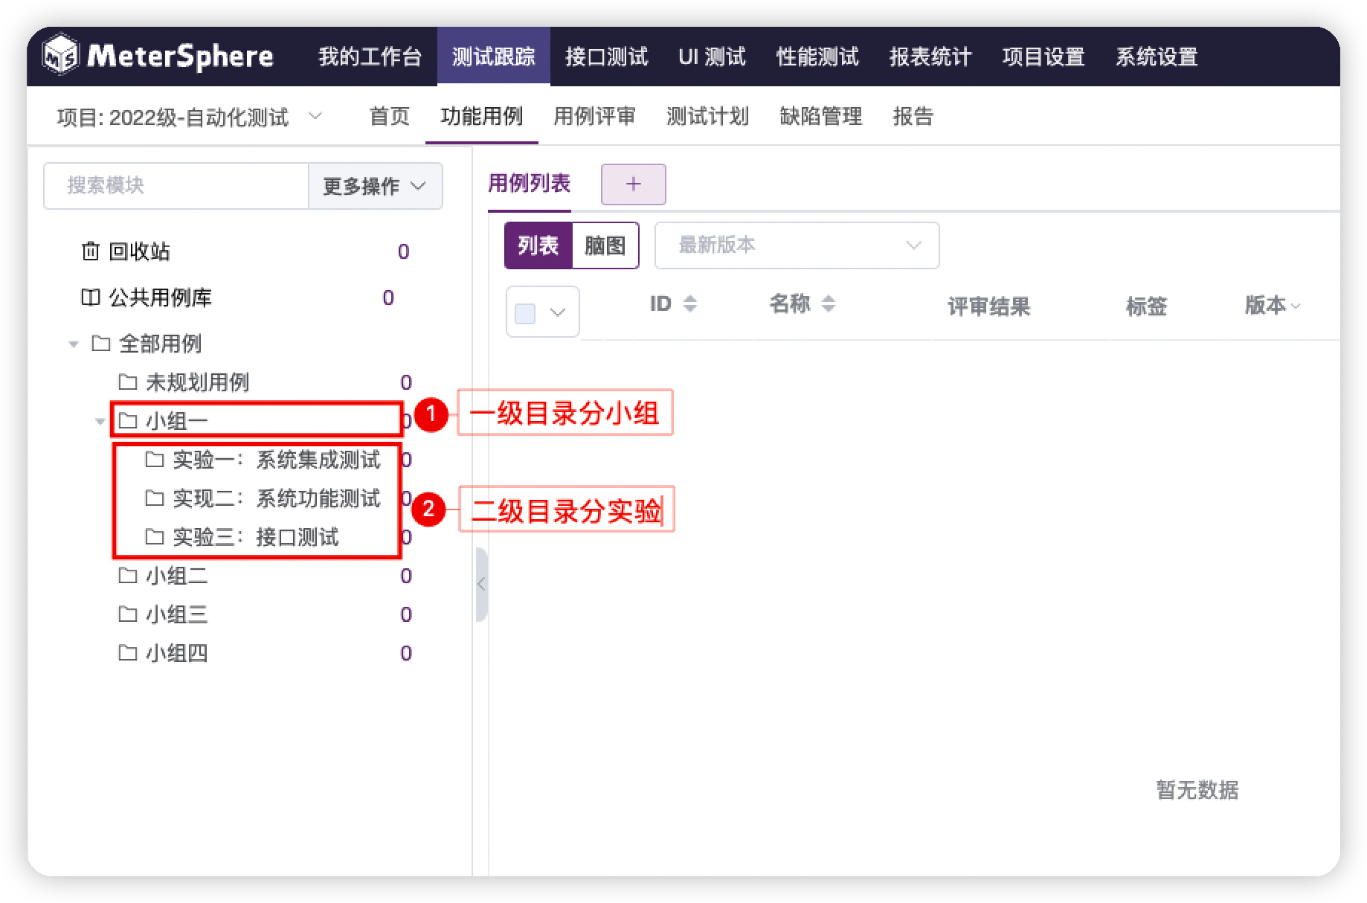
第三：学生分班
1、按照班级进行基于项目进行学生分班
2、同时可以设置小组长、老师等角色

Slide 13
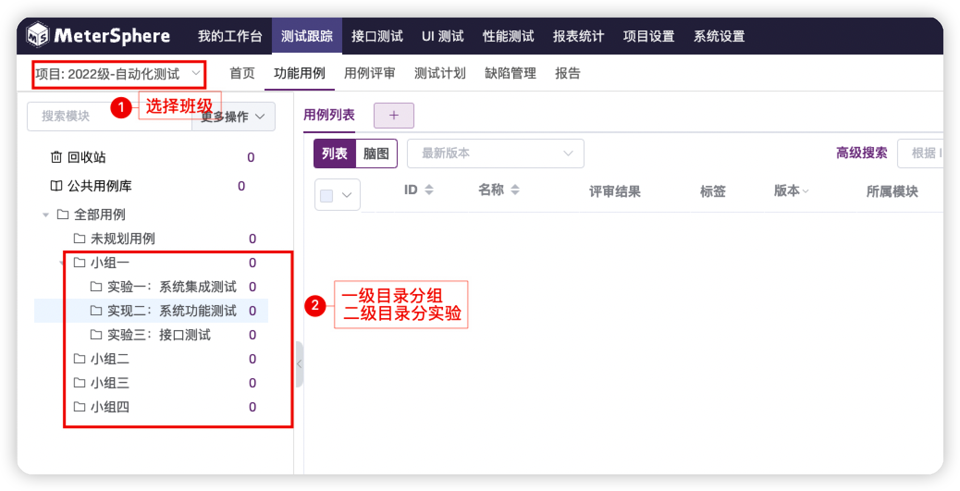
第四：分组实验
1、根据实际情况看如何进行分组，不同班级按照项目进行隔离；
2、测试计划、评审等，小组自行定义编辑完成总体实验。

Slide 14
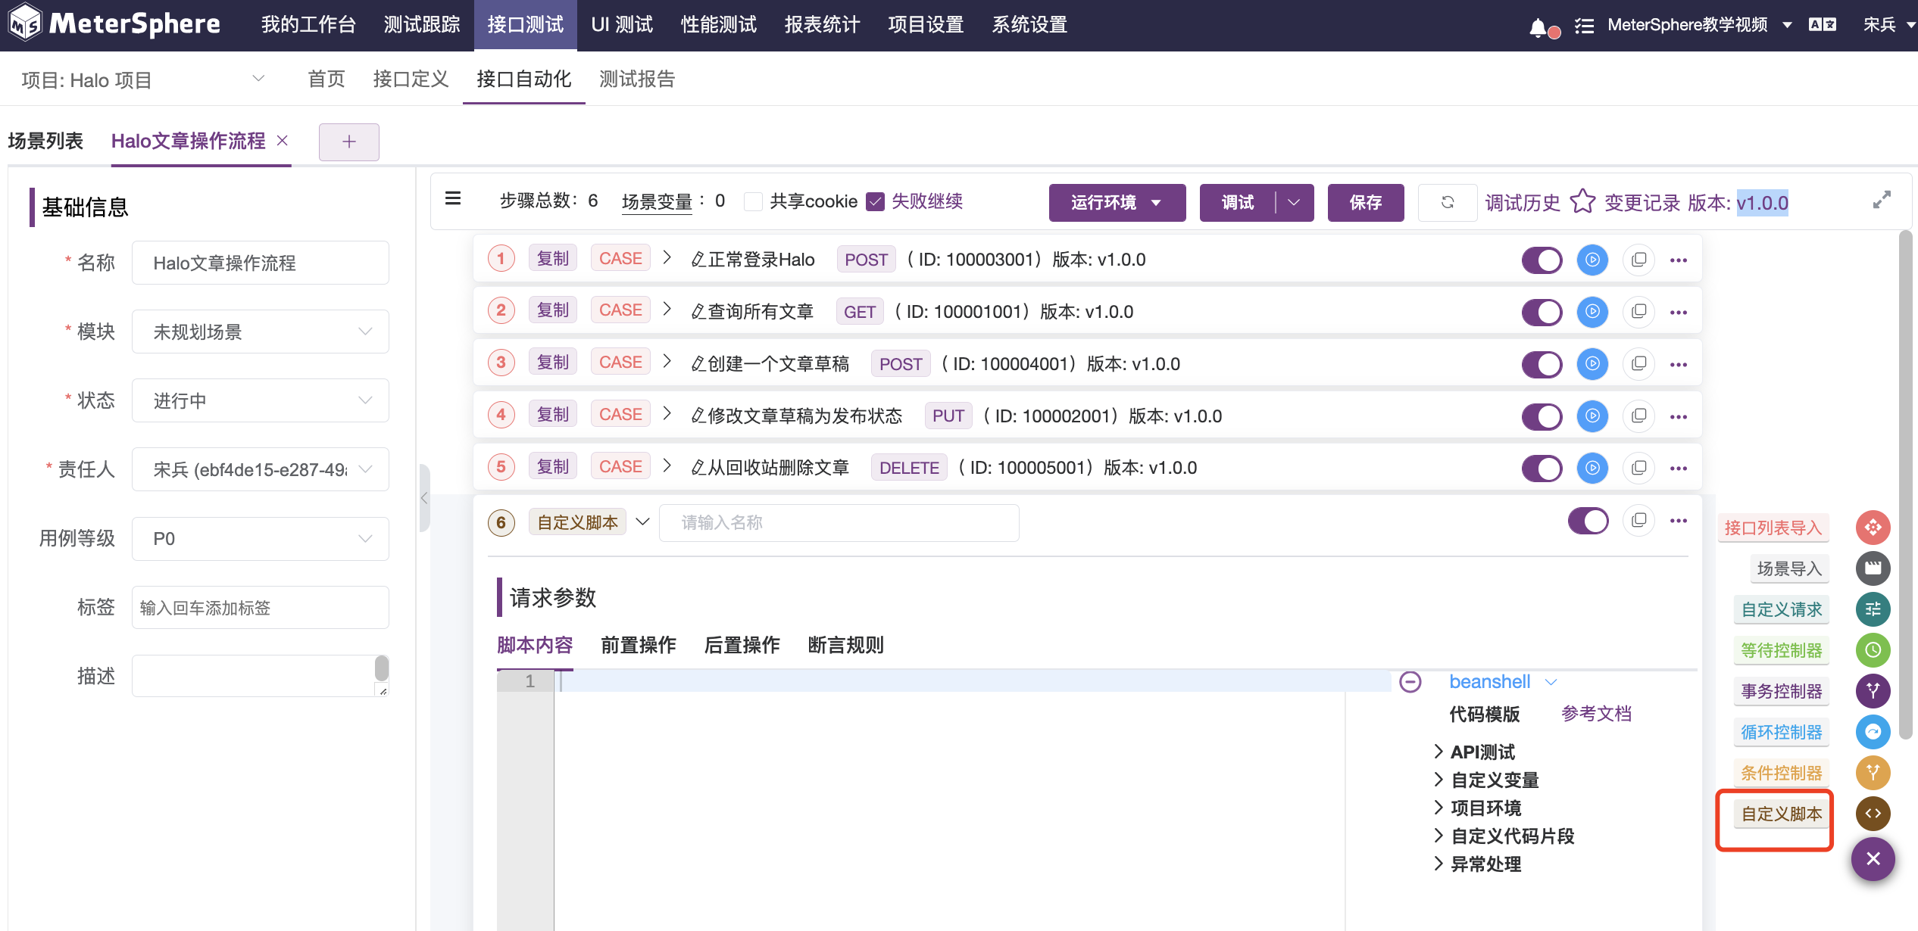
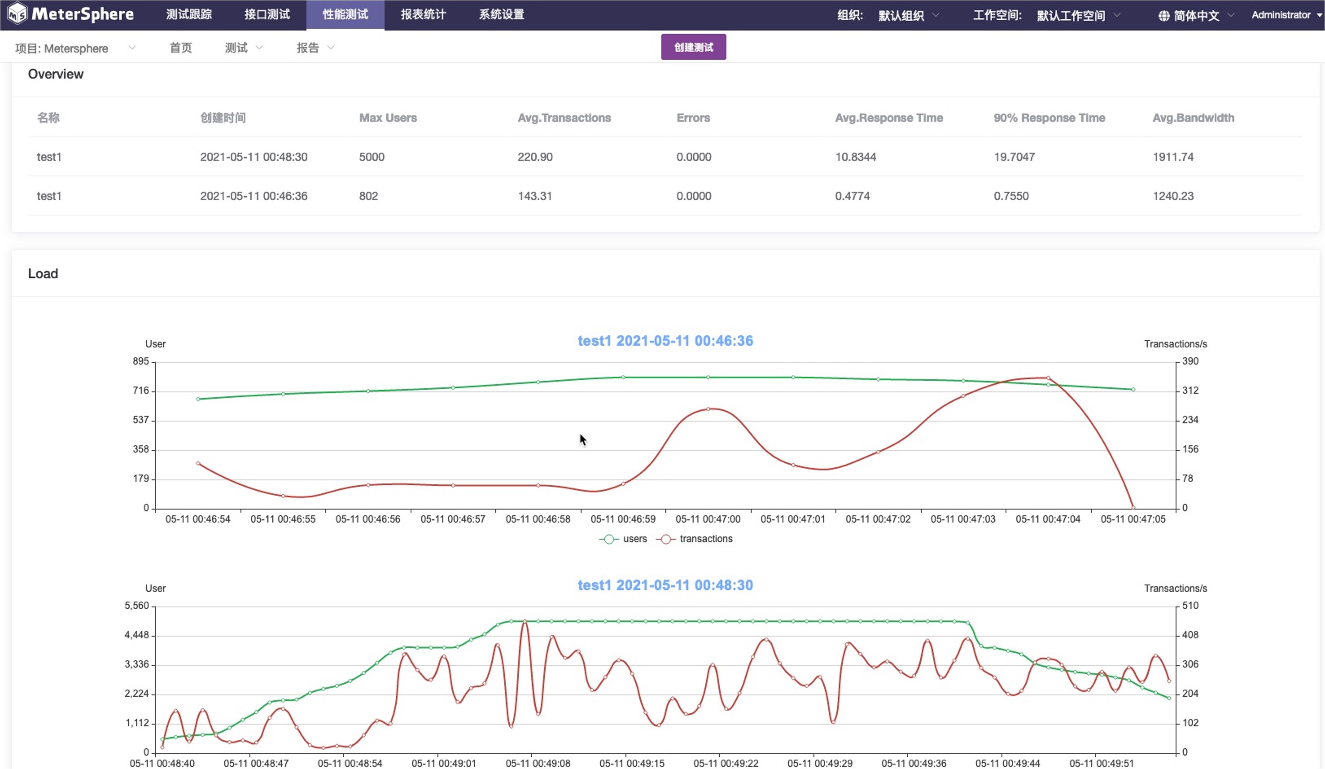
第五：测试实验
基于实验要求在MeterSphere中完成实验，包括功能测试用例创建、测试用例评审、测试计划制定、缺陷提交以及测试报告等，同时基于接口定义完成接口定义、接口测试用例、接口自动化测试、性能测试、UI自动化测试等等。

Slide 15
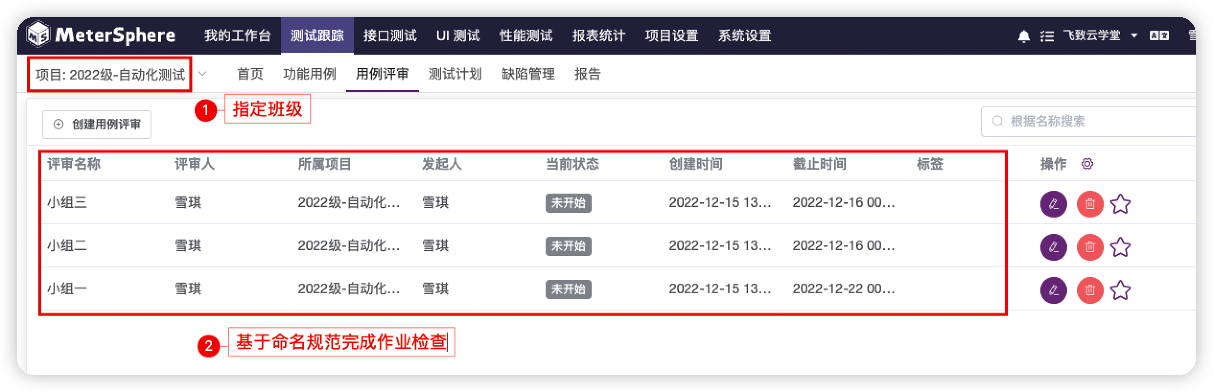
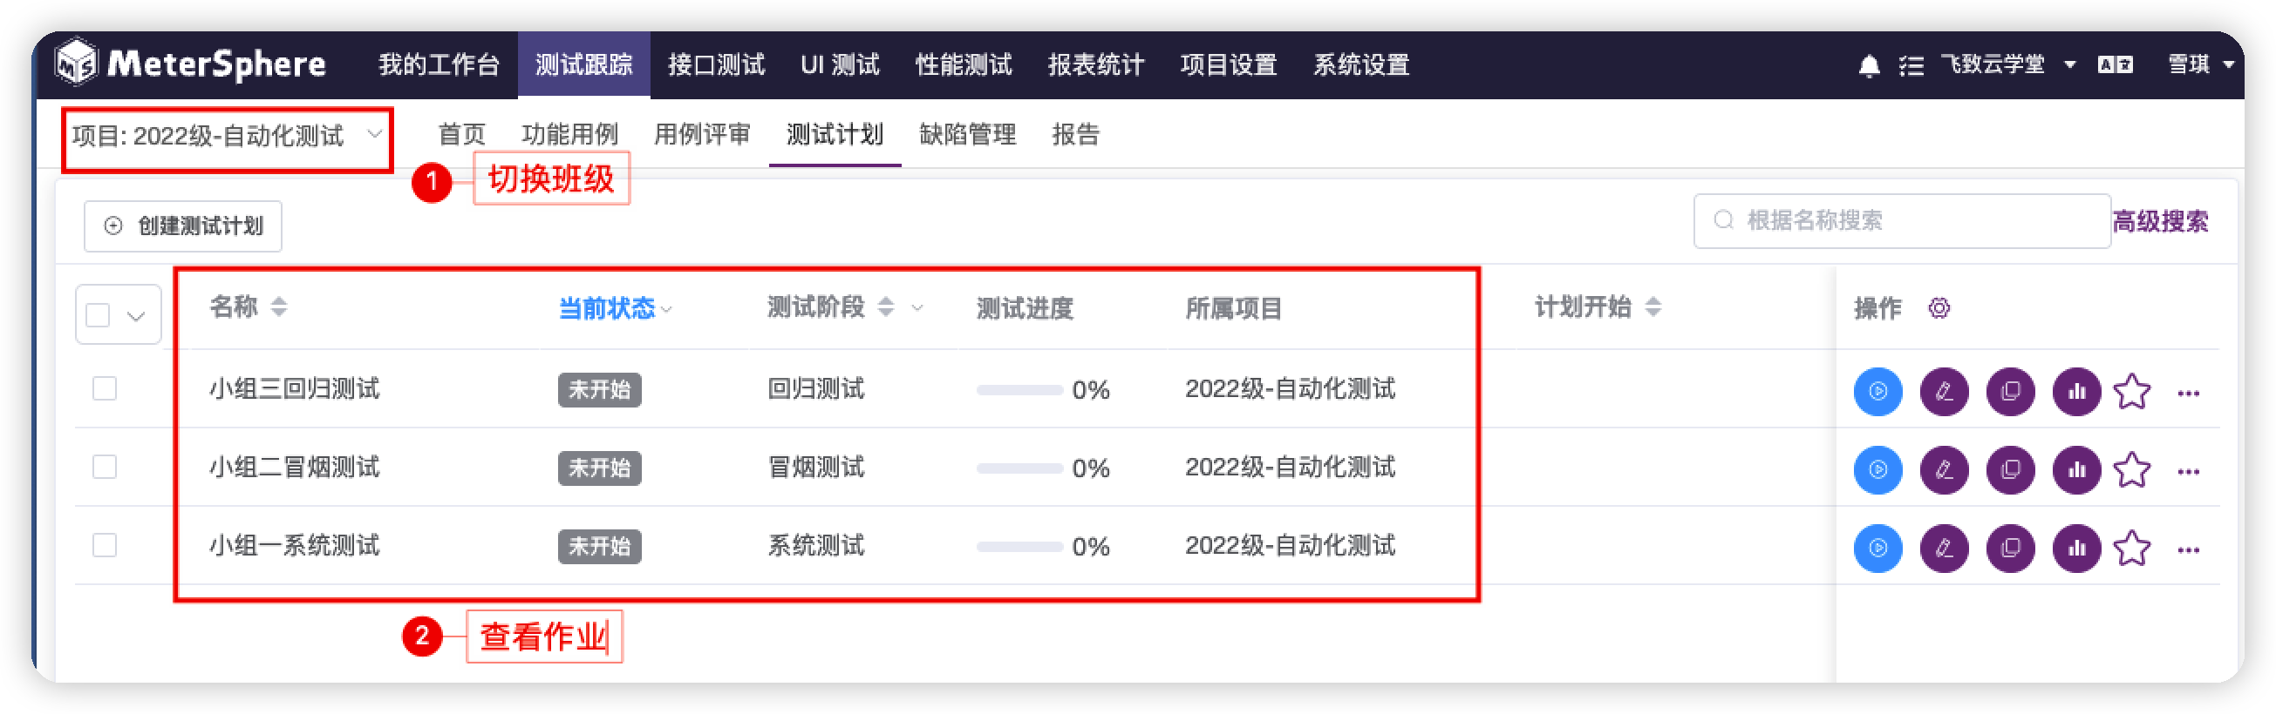
第六：作业检查
1、根据实际情况看如何进行分组，不同班级按照项目进行隔离；
2、测试计划、评审等，小组自行定义编辑完成总体实验。

Slide 16
技术支持
姓名 | 联系方式 | 负责内容
朱飞鸽 （助教-小朱、雪琪） | 18616282620 | 研修班相关所有事物处理 支持大家在高校内部基于MeterSphere进行教学
赵磊博 （Flying） | 17621628283 | MeterSphere 开源社区，为大家在 MererSphere 一站式持续测试平台使用过程中提供支持。
宋俐儿 （司恩） | 13641998608 | 专业测试云平台注册、申请高校版、续期、扩容等等相关技术支持。

Slide 17
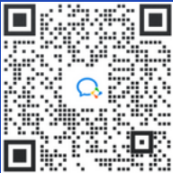

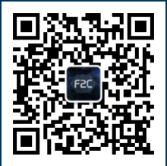
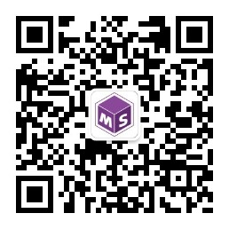
进群交流
THANK YOU
高校技术支持群
www.metersphere.io
www.fit2cloud.com
400-052-0755
北京 · 上海 · 深圳 · 广州 · 南京
杭州 · 成都 · 武汉 · 苏州 · 西安
济南 · 郑州 · 长沙 · 厦门 · 合肥

Slide 18

www.metersphere.io

